Slide 1
PSICOLOGIA DEL COLOR
JESUS FERNANDO AVENDAÑO
JUAN SEBASTIAN SAENZ

Slide 2
DEFINICION DE MARRON
El color marrón es un color oscuro y terroso que se encuentra entre el rojo y el amarillo en el espectro de colores. Es una mezcla de varios colores primarios y secundarios, principalmente del rojo y el verde, aunque puede variar dependiendo de la percepción y la mezcla específica de pigmentos.
El marrón se asocia comúnmente con elementos naturales, como la tierra, la madera y la piel de algunos animales. También puede ser el resultado de combinar colores en la paleta de pintura, ya sea usando pinturas acrílicas, óleo, acuarelas u otros medios artísticos.
En términos de psicología del color, el marrón a menudo evoca una sensación de estabilidad, calidez, seguridad y conexión con la naturaleza. Además, puede tener connotaciones de rusticidad, simplicidad y autenticidad.
Es importante tener en cuenta que la percepción del color puede variar según la cultura y el contexto, por lo que la interpretación exacta del color marrón puede diferir ligeramente en diferentes partes del mundo o incluso entre diferentes personas.

Slide 3
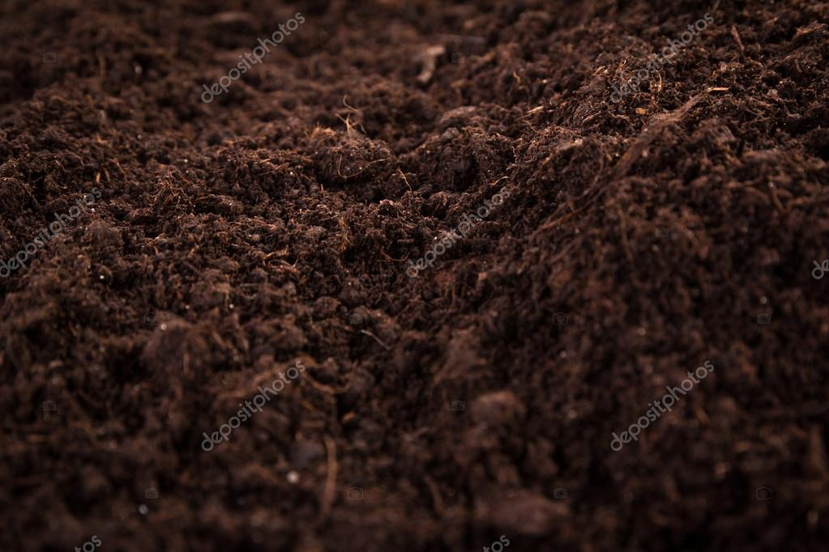


SENSACIONES QUE DA EL COLOR MARRON

Slide 4
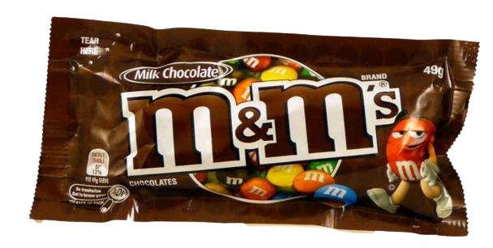


MARCAS

